Slide 1


戦略研勉強会＠キャンプ
第37回
Alpha Proteo
タンパク質設計AIツール
2024年12月20日（金曜日） 12：10～12：40

Slide 2


お昼休みの30分
お時間を頂きます。
肩の力を抜いてゆるりと
お聴きください～
画像の端部分が見切れてしまう場合がありますので、テキスト含め
確実に表示させたい要素は、赤枠内に入力してください
隙間時間を利用しての「旬な情報や話題の提供」です。
XXXXXX

Slide 3




最後にアンケートにご協力下さい！
ポチッ

Slide 4
DeepMindのAlphaProteo

Slide 5
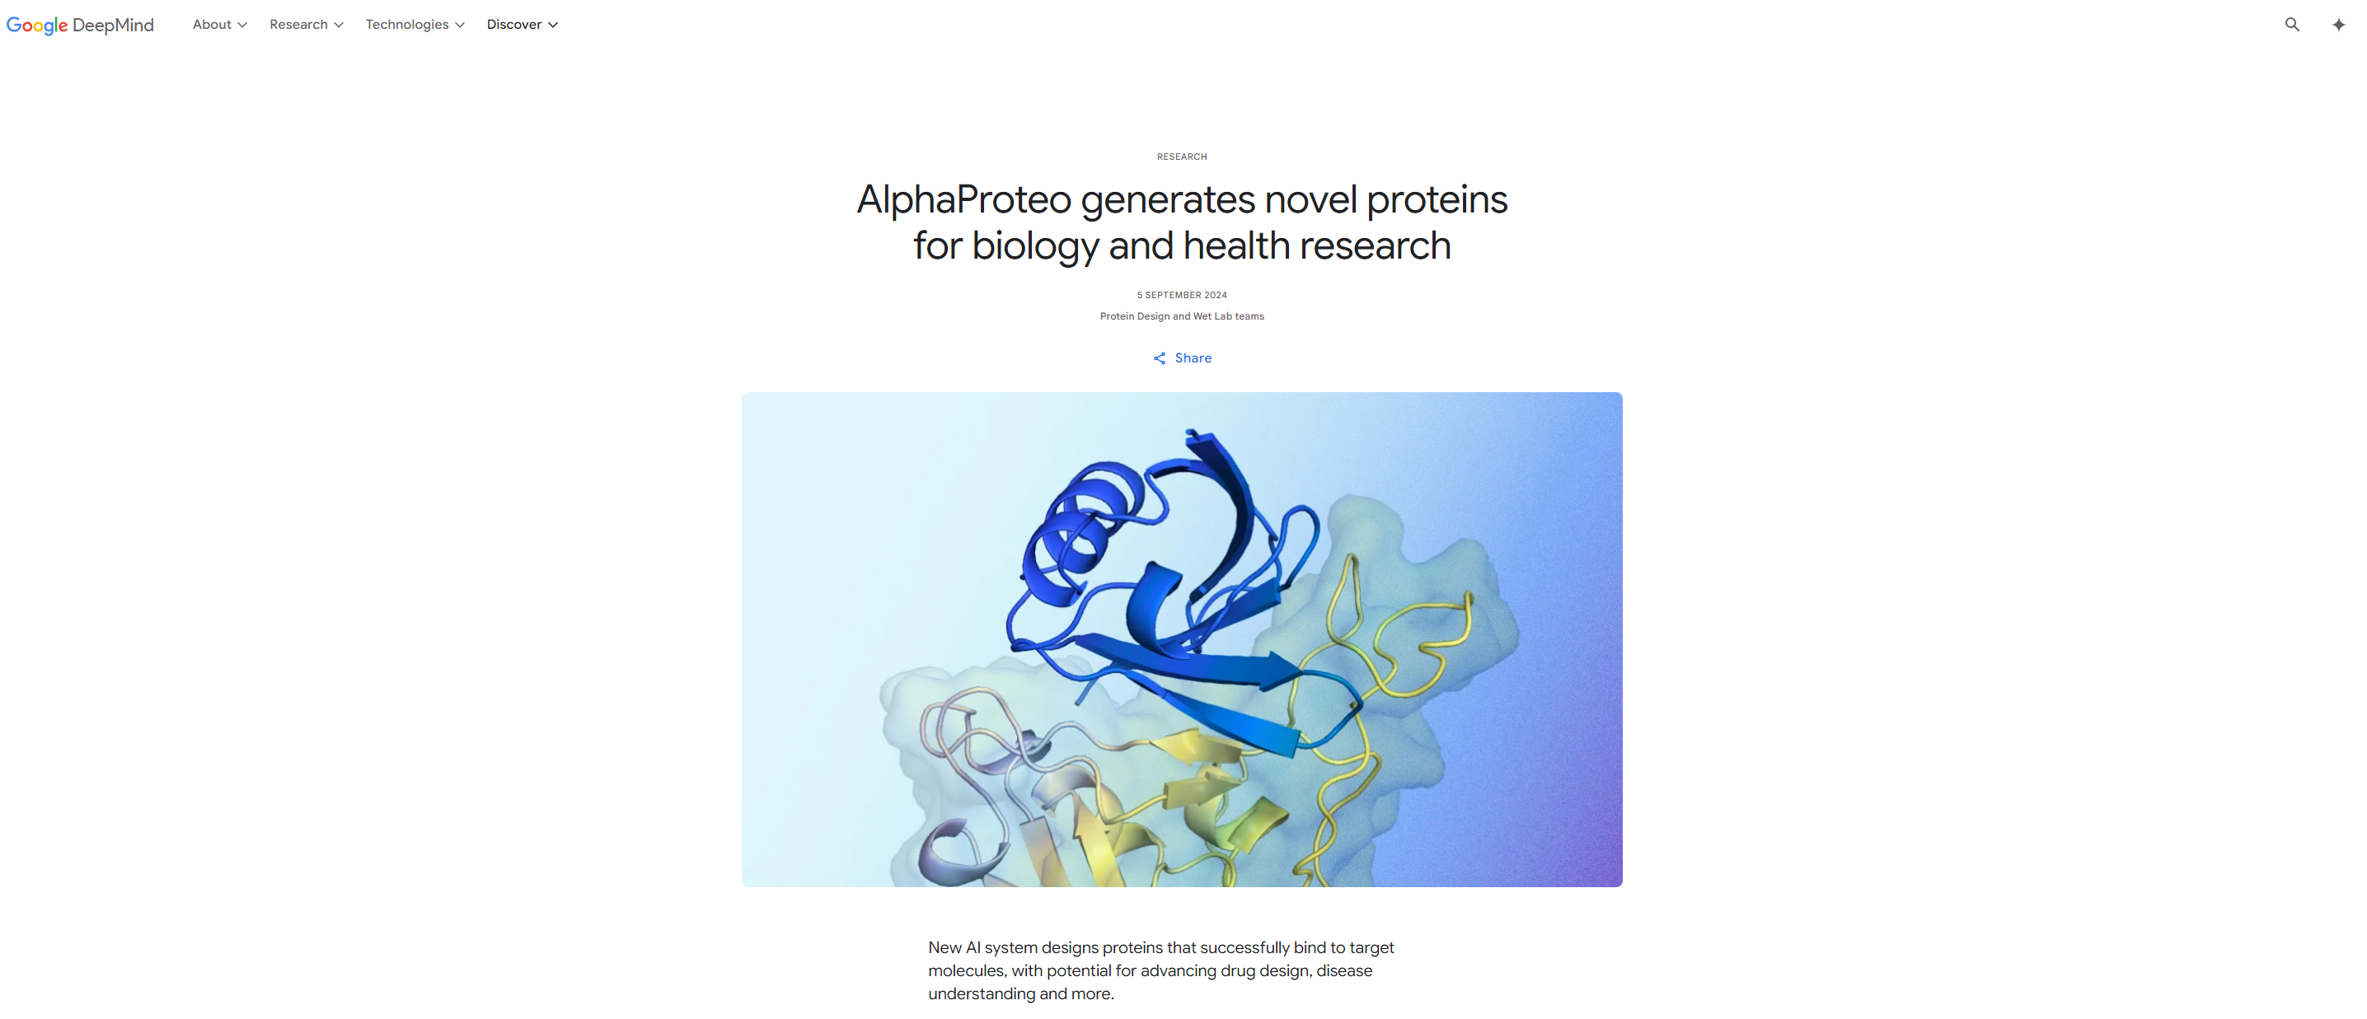
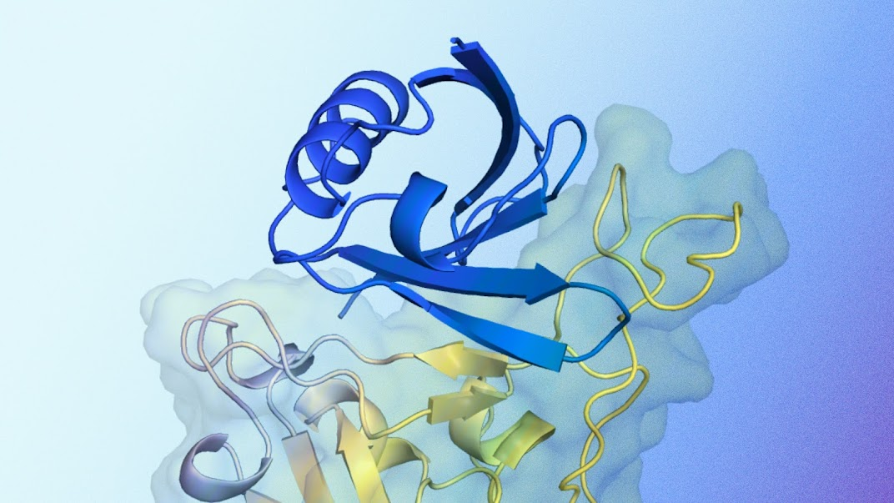

DeepMindのAlphaProteo
標的タンパク質（バインダー）と相互作用する予測タンパク質結合構造の図。
青色がAlphaProteoによって生成された予測されたタンパク質バインダー構造で、ターゲットタンパク質に結合するように設計されている。黄色で示されているのは標的タンパク質。特にSARS-CoV-2スパイク受容体結合ドメインです
https://deepmind.google/discover/blog/alphaproteo-generates-novel-proteins-for-biology-and-health-research/

Slide 6

DeepMindのAlphaProteoの動画

Slide 7
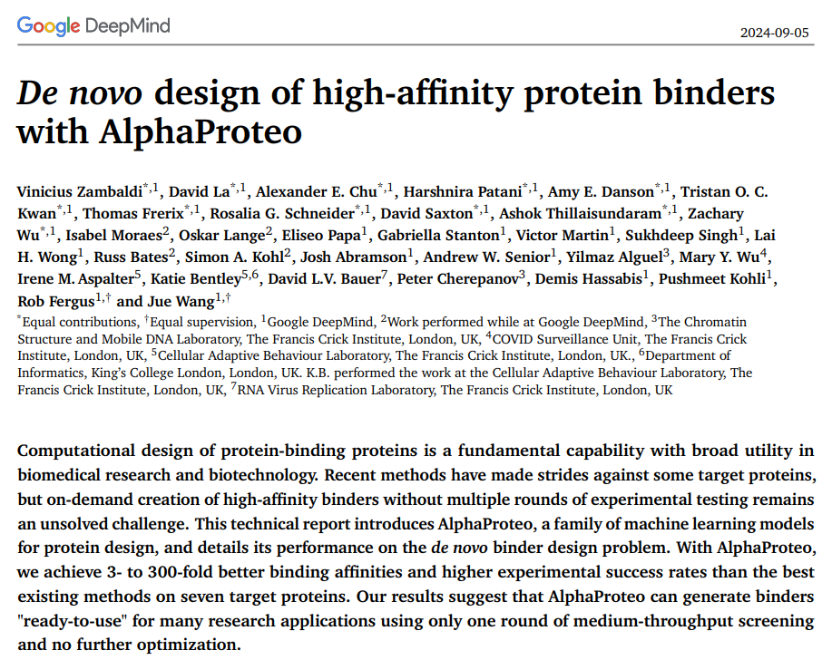

https://arxiv.org/pdf/2409.08022

Slide 8
